Slide 1
基于群智能优化算法的车辆充电调度策略研究
学院：自动化学院 专业：控制工程
指导老师： 答辩人：
延迟符号

Slide 2
目录
01、研究背景和意义
02、研究内容
03、仿真结果及分析
04、模型有效性验证
05、总结与展望
延迟符号

Slide 3
研究背景：
为了减少污染，保护环境，国家大力支持新能源汽车发展。
然而，电动汽车用户找桩难、排队时间过长、设施利用率低、充电运营企业盈利难等问题难以解决。同时，电动汽车大规模无序接入电网充电会影响电网的安全稳定运行。在此背景下，电动汽车充电调度策略的研究受到广泛关注。
研究意义：
1、电动汽车用户可以减少出行成本，提高出行效率；
2、合理分配充电桩的资源，避免浪费；
3、减少汽车充电对电网负荷的不良影响；
4、促进电动汽车的使用和推广。
延迟符号

Slide 4
研究现状：
由于国内外人民的生活方式和电动汽车主要购买人群的不同，国内外关于车辆充电调度问题研究的侧重点也不尽相同。
我国地大物博，人口众多，交通复杂。主要从以下方面研究：
1、通过经济手段或技术手段控制电动汽车的充电时间和充电功率，减小电网峰谷差；
2、考虑全天各时段电价的不同，建立分时电价充电调度系统，减少充电费用；
3、考虑充电桩数量较少且分步不均匀的现状，研究充电设施选址问题；
4、建立虚拟充电站控制中心；
国外地广人稀，主要居住方式与中国也不相同，研究内容如下：
1、设计有多个充电端口的电动汽车充电器，可同时为N辆电动汽车充电；
2、研究混合动力汽车的网络化和供需规划问题；
延迟符号

Slide 5
问题描述
本文研究多辆电动汽车的充电调度问题，考虑某时段区域范围内有M 辆电动汽车发出充电请求时，周围有N 个充电桩可以提供充电位的调度情况。把当前调度时段电动汽车和充电桩的基本数据加载到调度中心，调度中心根据电动汽车的当前位置、电量剩余情况和周围充电桩的充电情况进行调度，电动汽车按照最优调度方案到充电桩充电。
充电调度模型考虑优化4个性能指标，分别为：
电动汽车充电时长：包括驾驶时间、充电时间和等待时间；
电动汽车充电费用：包括停车费用和充电费用。
充电桩利用率偏差：避免多辆电动汽车挤占某些充电桩，使其余充电站空闲。造成资源浪费和过渡损耗。
电网平均负载： 避免加重电网负载，维护电网安全
延迟符号

Slide 6
充电调度模型
数学模型：
决策条件，表示电动汽车i 到充电
桩j 充电，若是则为1，不是则为0；
（2-1）
目标函数：
（2-2）
表示电动汽车的充电时间最小；
（2-3）
表示电动汽车的充电费用最小；
（2-4）
充电桩的利用率偏差最小；
（2-5）
电网平均负载最小；
延迟符号

Slide 7
充电调度模型
约束条件：
（2-6）
式（2-6）电动汽车 i 只能选择一个充电桩进行充电；
（2-7）
式（2-7）表示电动汽车的充电功率需要在充电桩的正常运行范围内；
（2-8）
式（2-8）表示电动汽车 i 到达充电桩 j 距离应该小于等于电动汽车
在剩余电量的状态下所能行驶的最远距离；
延迟符号

Slide 8
群智能优化算法
群智能优化算法是指建立在生物智能或物理现象基础上的随机搜索算法，虽然在理论上不如传统优化算法完善，不能确保解的最优性。但是实际应用过程中，因为对计算中数据的不确定性有很强的适应能力，可以用来求解一些非线性问题，甚至没有确切解析表达式的问题。
本文的车辆充电调度问题是一个多目标优化非线性问题，可以用群智能优化算法来解决。因为每种调度方案都是一个M 行N 列的矩阵，为了解决智能体的构造问题，本文采用基于精英选择的遗传算法和非支配排序遗传算法求解问题，相比其他群智能优化算法，可以更方便的结合问题。
延迟符号

Slide 9
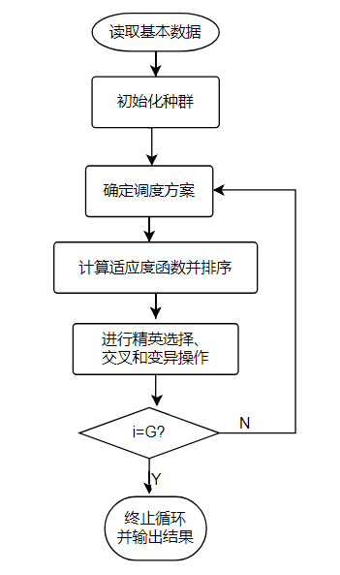
基于精英选择的遗传算法：
1）设置种群参数：包括种群数量，电动汽车数量，充电桩数量，迭代次数，交叉率和变异率等； 2）加载基础数据：加载电动汽车和充电桩的基础数据； 3）初始化种群：初始化种群之后生成种群个体，即初始矩阵； 4）计算适应值并排序：计算种群个体的总适应值然后进行排序操作。 5）选择操作：进行含精英策略的选择操作，种群中总适应值最优的10%个体不变，直接进入下一代的迭代过程； 6）交叉、变异操作：进行交叉和变异操作； 7）终止条件：
延迟符号

Slide 10
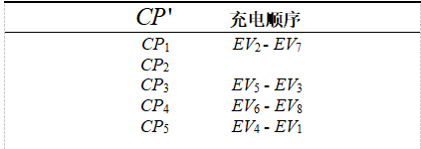
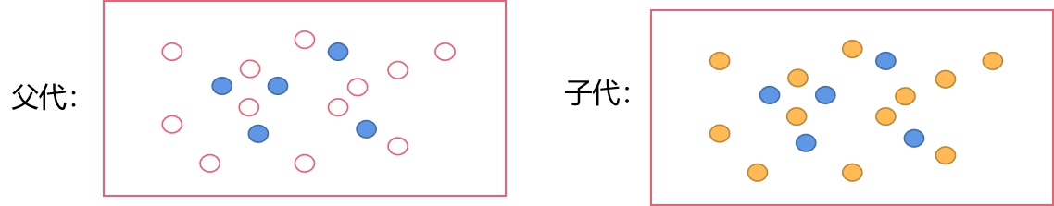
基于精英选择的遗传算法：
染色体编码设计：本文采用细胞矩阵编码，将每种调度方案都转化成一个(0,1)调度矩阵。
调度方案
0 0 0 0 1 1 0 0 0 0 0 0 1 0 0 0 0 0 0 1 0 0 1 0 0 0 0 0 1 0 1 0 0 0 0 0 0 0 1 0
精英选择操作：保留前10%最优个体直接进入下一代的迭代过程，其余个体进行选择操作，生成新种群。
延迟符号

Slide 11
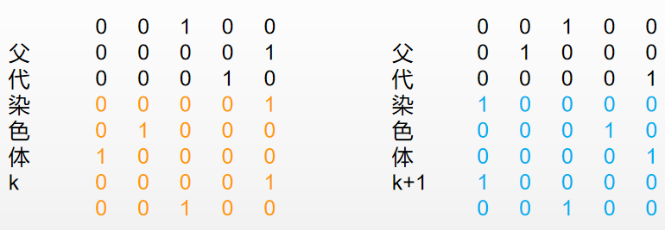
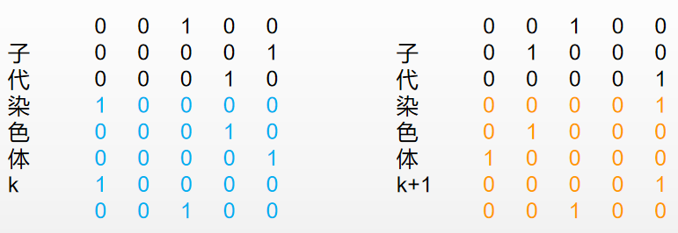
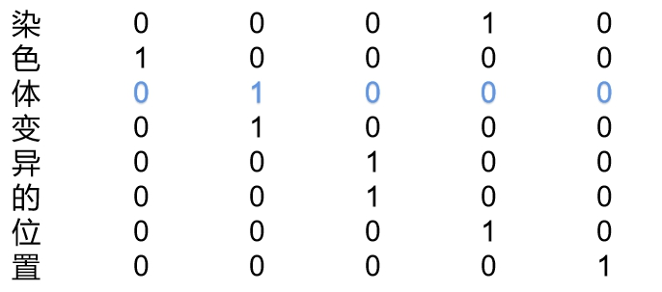
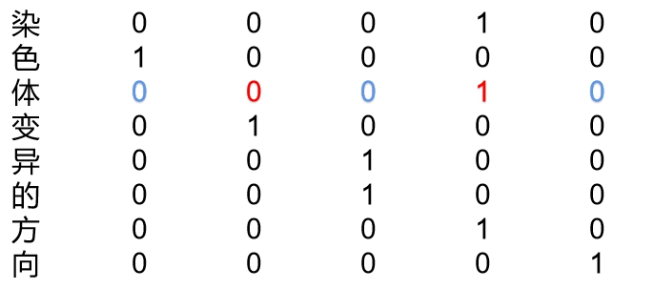
基于精英选择的遗传算法：
交叉操作：采用部分匹配交叉法，保证后代个体的多样性
判断染色体是否交叉：
：交叉率
判断染色体交叉位置：
交叉
变异操作：采用单点变异原则来实现种群个体的变异操作，以此来保证种群的遗传多样性
判断染色体是否变异：
：变异率
判断染色体变异位置：
变异
延迟符号

Slide 12

基于精英选择的遗传算法：
熵值法求权重：熵值法来求解各个优化目标的权重
1、数据的非负化处理：本文有m(m取值为4)个优化目标，n（即种群中染色体的数量）种决策方案。
2、求出第i 项指标在调度方案j的比重:
3、计算第i 项指标 的熵:
4、各个优化目标的权重系数为:
延迟符号

Slide 13
基于精英选择的遗传算法：
确定适应值函数：
总适应值函数采用理想点法来求解充电调度模型，消除多个优化目标的量纲，将多目标优化问题转化为单目标优化问题，使总适应值最小。
延迟符号

Slide 14
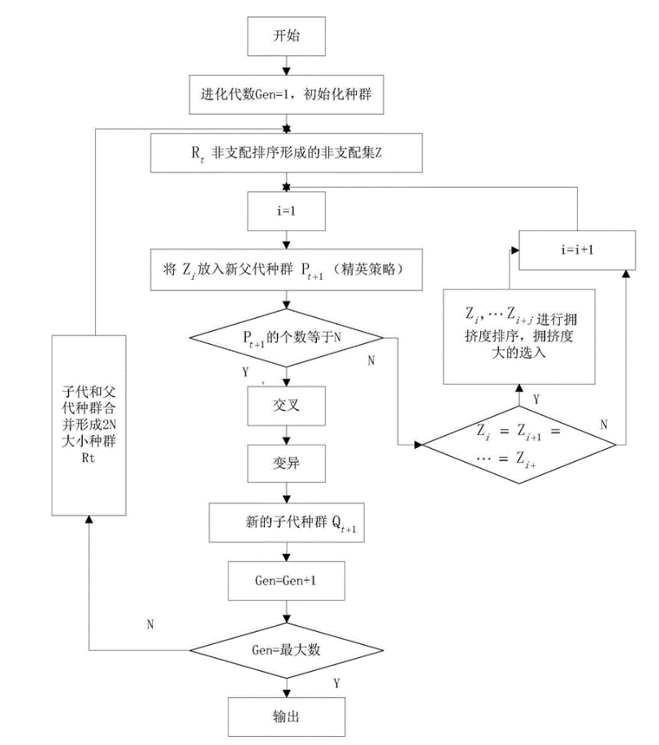
非支配排序算法：
1）设置种群参数：
2）加载基础数据：加载电动汽车和充电桩的基础数据；
3）初始化种群：生成初始种群个体；
4）交叉、变异：进行交叉和变异操作，生成新的种群；
5）种群合并：进行越界处理，把进行变异操作之后生成的种群和初始种群合并生成新的种群；
6）计算目标函数适应值：计算4个优化目标的适应值；
7）非支配排序：根据种群个体各个优化目标的适应值进行非支配排序；
8）计算拥挤度、选出下一代个体：计算种群个体的拥挤距离，按照拥挤度排序生成下一代种群个体；
9）程序输出：生成Perato解集散点图
延迟符号

Slide 15
非支配排序遗传算法：
Pareto非支配解的概念：
在进行多目标优化时，一个解在某个优化目标最好，而在其他优化目标上比较差即为非支配解。改进一个非支配解的任何目标函数，必然会削弱至少一项其他目标函数。
该算法在选择算子执行之前根据个体之间的支配关系进行了分层。其选择算子、交叉算子和变异算子与带精英选择的遗传算法没有区别。
延迟符号

Slide 16
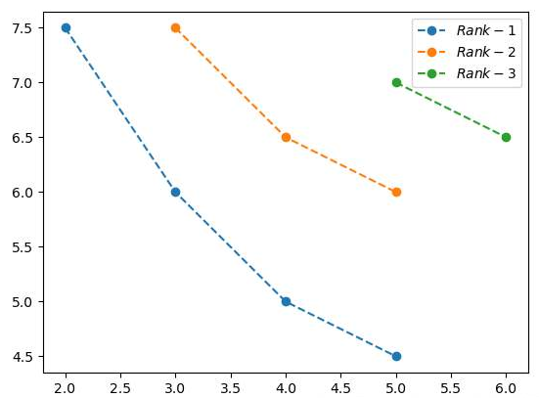
非支配排序遗传算法：
非支配排序过程如下：
首先求出种群个体的Pareto解集，标记Pareto解集个体前沿编号为1。然后依次求剩余个体的Pareto解集，分别标记个体前沿编号为2、3、...i...直到种群个体全部分层。
下图是一个二维Pareto前沿面，对种群个体进行分层之后，rank1是前沿编号为1的个体，rank2是前沿编号为2的个体，rank3是前沿编号为3的个体，
Pareto前沿面
延迟符号

Slide 17
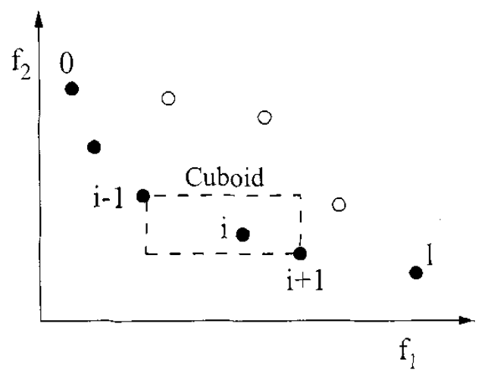
非支配排序遗传算法：
计算拥挤距离：
计算种群同层个体i 与相邻的个体i+1和i-1之间的距离。对在同层个体按照个体拥挤距离由小到大进行排序。
(2-21)
延迟符号

Slide 18
非支配排序算法：
选出下一代个体：
同层个体按照拥挤度由小到大的顺序放入新的种群N 中，首先将种群中前沿面为1所有个体全部放入新的种群N中，若N 没满，继续放入前沿面为2，3...i...中的个体，直到种群N 满为止。
画出Pareto解集前沿图：
在三维坐标系中用坐标轴来表示充电时间、充电费用和充电桩利用率偏差，用颜色表示电网平均负载。画出4个优化目标的Pareto前沿图。
非支配排序算法流程图
延迟符号

Slide 19
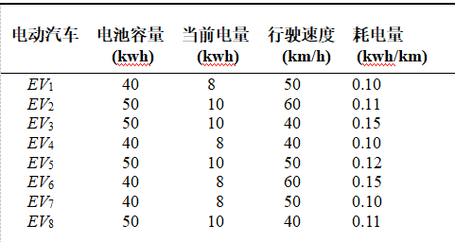
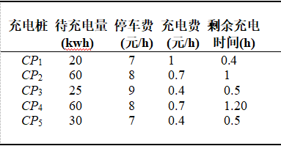
仿真结果及分析
仿真方案设定：
表3-1 电动汽车的基本数据
表3-2 充电桩的基本数据
参数设定：
种群数量设置为100，电动汽车数量为8，充电桩数量为5，迭代次数为100，
交叉率设置为0.97,变异率设置为0.03,精英选择elitism设置为true。
延迟符号

Slide 20
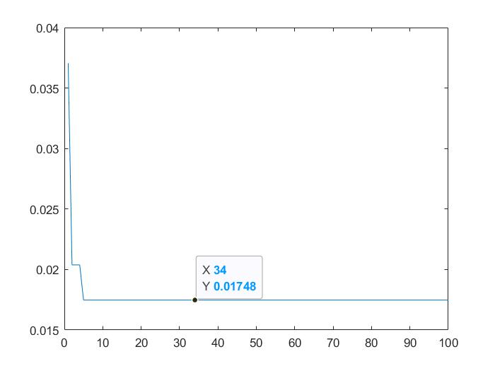
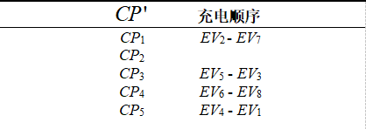
基于精英选择的仿真结果：
最优调度矩阵如下：
0 0 0 0 1 1 0 0 0 0 0 0 1 0 0 0 0 0 0 1 0 0 1 0 0 0 0 0 1 0 1 0 0 0 0 0 0 0 1 0
最优适应值随迭代次数的变化图
最优值数据
最优调度方案如下：
 | 充电时间 | 充电费用 | 总适应值 | 充电桩利用率偏差 | 电网负载
最少充电时间 | 12.67 | 254.41 | 0.0372 | 0.0789 | 53.48
最少充电费用 | 15.16 | 221.13 | 0.0653 | 0.6150 | 54.58
总适应值最小 | 14.50 | 246.40 | 0.0175 | 0.2800 | 51.90
充电桩平均利用率偏差最小 | 14.34 | 263.18 | 0.0650 | 0.0345 | 54.51
电网负载最小 | 16.26 | 288.32 | 0.0481 | 0.7128 | 50
延迟符号

Slide 21
基于精英选择的仿真结果：
多优化目标与单目标优化对比图
多目标优化的优化结果在充电时间、充电费用、充电桩利用率偏差和平均充电功率的优化结果中是只优化充电时间、充电费用、充电桩利用率偏差和平均充电功率的折中效果，并且此时总适应值最小。表明当前调度方案最优。
延迟符号

Slide 22
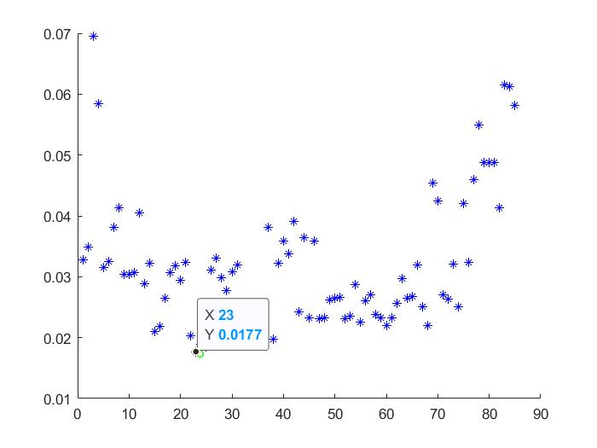
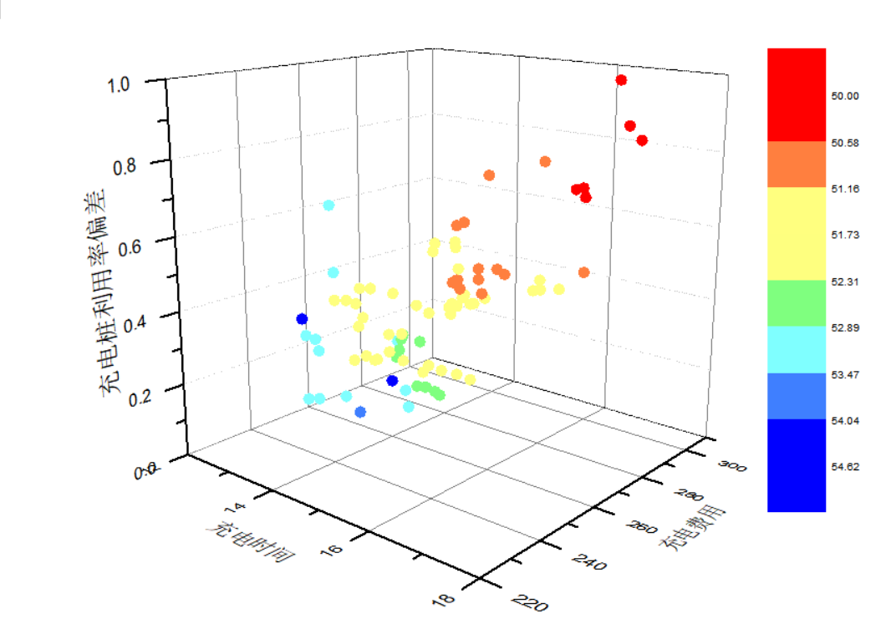
非支配排序算法仿真结果：
Pareto解集中的最优解
Pareto解集前沿面
非支配排序算法求解调度模型，有85个Pareto解。画出Pareto解集，如上图所示，其中，用坐标轴来表示充电时间、充电费用和充电桩利用率偏差，用颜色表示电网平均负载。
电动汽车车主可以选择符合自身利益的调度方案。当电动汽车数量过多时，可以选择红点、黄点代表的调度方案；当电动汽车车主时间紧急时，可以选择充电时间较小的点代表的调度方案；
延迟符号

Slide 23
模型有效性验证
在现实场景中，电动汽车和充电桩的数量不断变化；充电桩的收费价格随电价不断变化；考虑交通拥堵的问题，电动汽车的速度也会变化。
从不同维度验证本文充电调度模型的有效性，改变电动汽车和充电桩的数量；改变充电桩的收费单价；考虑交通侧的干扰等等，实验结果表明本文充电调度模型可以应对多种情况变化，是稳定有效的。
延迟符号

Slide 24
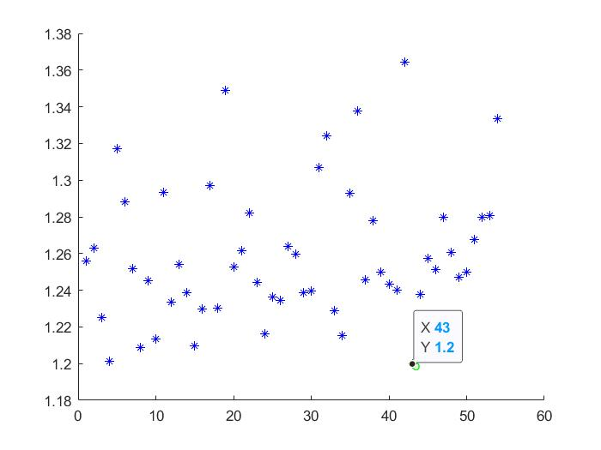
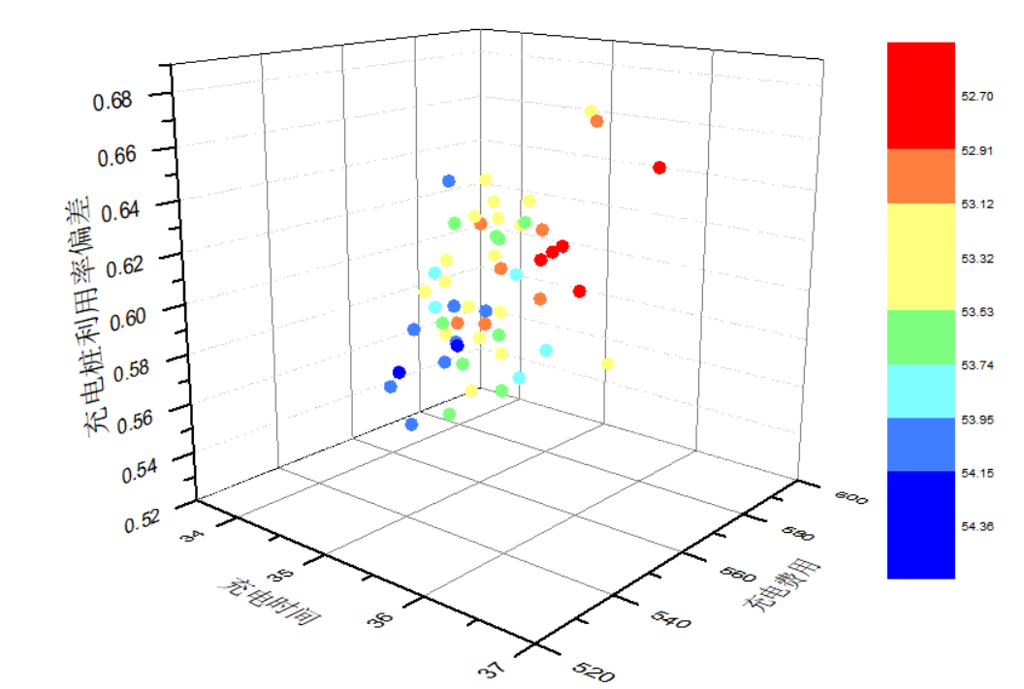
电动汽车和充电桩数量变化对模型的影响：
改变电动汽车和充电桩的数量
Pareto解集散点图
现实充电过程中的电动汽车和充电桩的数量是变化的。本次仿真设置电动汽车数量为20，充电桩数量为10，仿真结果求得54个Perato解，Perato散点图如右图所示。结果表明改变电动汽车和充电桩的数量，充电调度模型依旧是有效的。
Pareto前沿面
延迟符号

Slide 25
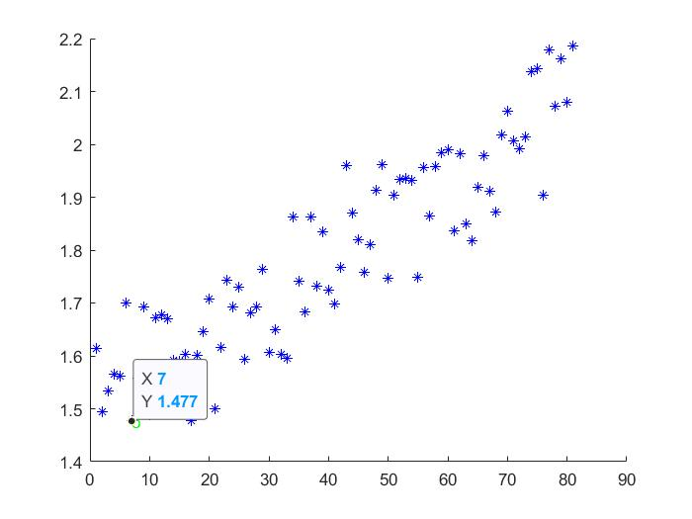
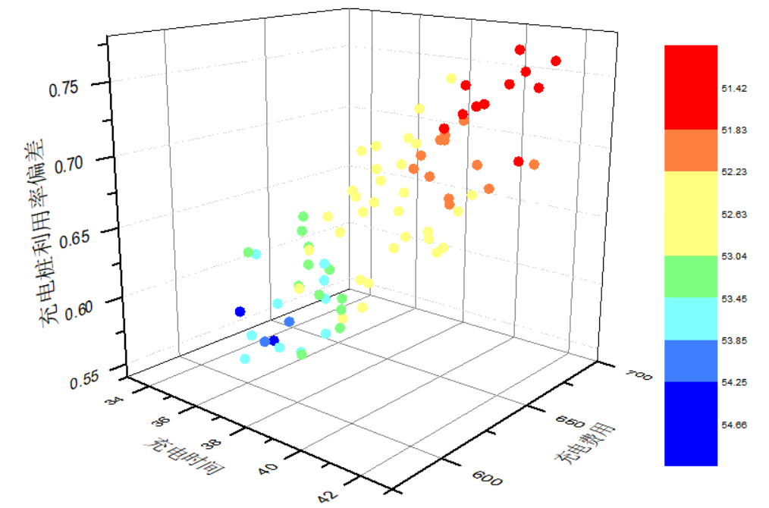
充电桩收费变化对模型的影响：
充电桩 | 充电费（元/kwh)
CP₁ | 1
CP₂ | 0.7
CP₃ | 0.4
CP₄ | 0.7
CP₅ | 0.4
CP₆ | 0.5
CP₇ | 0.6
CP₈ | 0.5
CP₉ | 0.6
CP₁₀ | 1
充电费改变后（元/kwh)
0.8
0.5
0.6
0.9
0.8
1
0.4
1
0.4
0.8
Pareto解集散点图
当电价发生变化时，充电桩的收费价格也会随之变化，会引起电动汽车总体充电时间的变化。仿真结果求得81个Perato解，结果表明改变充电桩的收费价格充电调度模型依旧是有效的。
Pareto前沿面
延迟符号

Slide 26
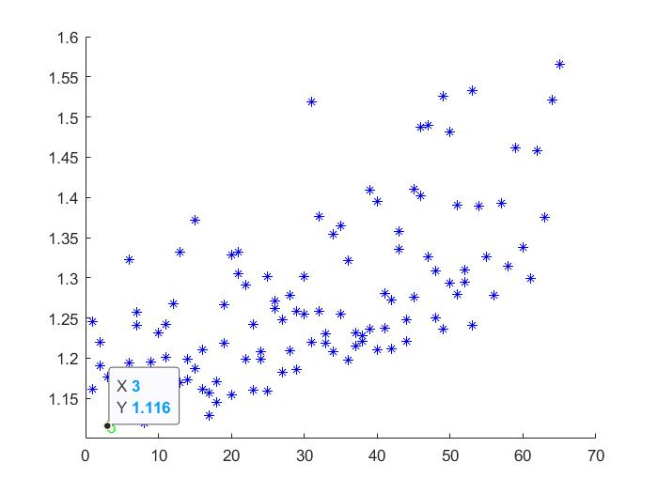
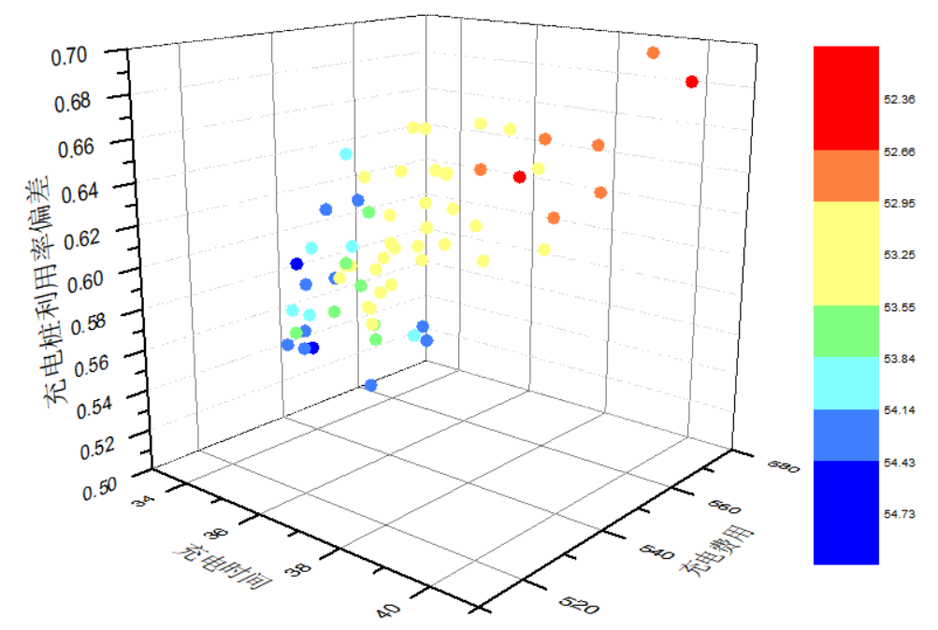
交通侧变化对充电调度模型的影响：
电动汽车 | 行驶速度(km/h
EV₁ | 50
EV₂ | 60
EV₃ | 40
EV₄ | 40
EV₅ | 50
EV₆ | 60
EV₇ | 50
EV₈ | 40
EV₉ | 40
EV₁₀ | 50
行驶速度(km/h
25
30
50
60
40
35
55
50
30
40
Pareto解集散点图
当交通侧发生变化时，会引起电动汽车行驶速度的变化，势必引起总充电时间的变化。NSGA-II算法求得有65种非支配解，仿真结果证明了交通侧发生变化时充电调度模型依旧有效。
Pareto前沿面
延迟符号

Slide 27
创新点
1、把车辆充电调度问题转化成多目标优化问题；
2、把车辆充电调度问题与遗传算法结合；
3、用细胞矩阵来编码，解决智能体的构建问题。
4、用颜色表示第四维，画出4个优化目标的Pareto前沿图。
延迟符号

Slide 28
发表论文
论文标题：Electric Vehicle Charging Scheduling Strategy based on Genetic Algorithm；
论文作者：Shangwu Hou, Chengpeng Jiang, Yi Yang, Wendong Xiao.
会议名称：第三届计算机信息科学与人工智能国际学术会议(CISAI 2020)；
会议地点：呼伦贝尔；
会议时间：2020-09-26。
延迟符号

Slide 29
展望
1、该充电调度模型是在MATLAB上仿真实现，可以用主流开发软件进行开发，方便于移动端结合。
2、仿真过程需要提前输入电动汽车和周围充电桩的数据并读取加载服务需求数据，后期还可以设计应用程序直接输入电动汽车的基础数据进行调度方案求解。
延迟符号

Slide 30
感谢各位老师的指导！
延迟符号

